Slide 1
07_20 정기 발표
손계원

Slide 2
진행상황
가이드 ver .2 제작
자동차 기본 기능 구현 완료
블루투스로 제어 성공
모터 출력제어를 하나의 포트로 통합시켜 아두이노 포트 확보

Slide 3
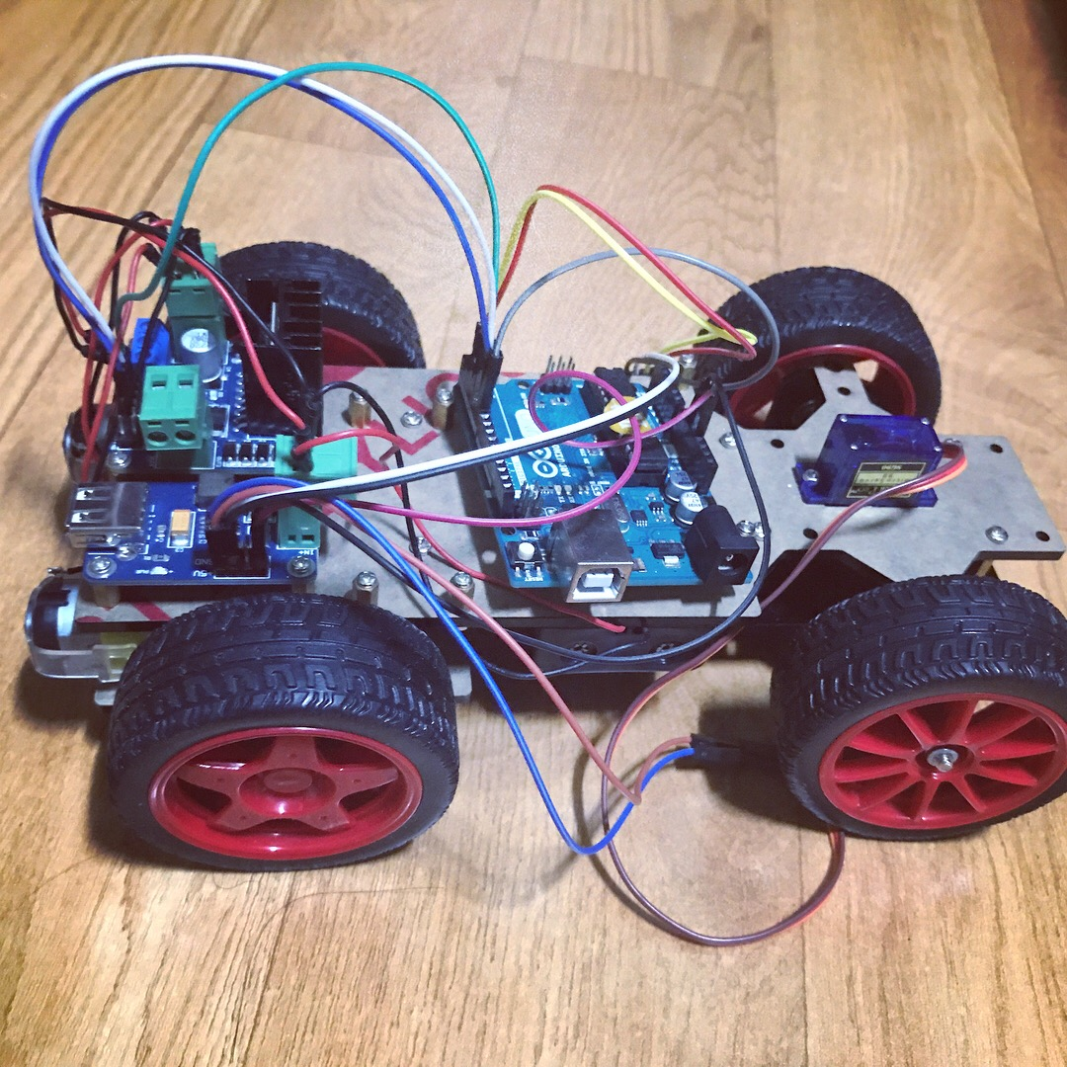
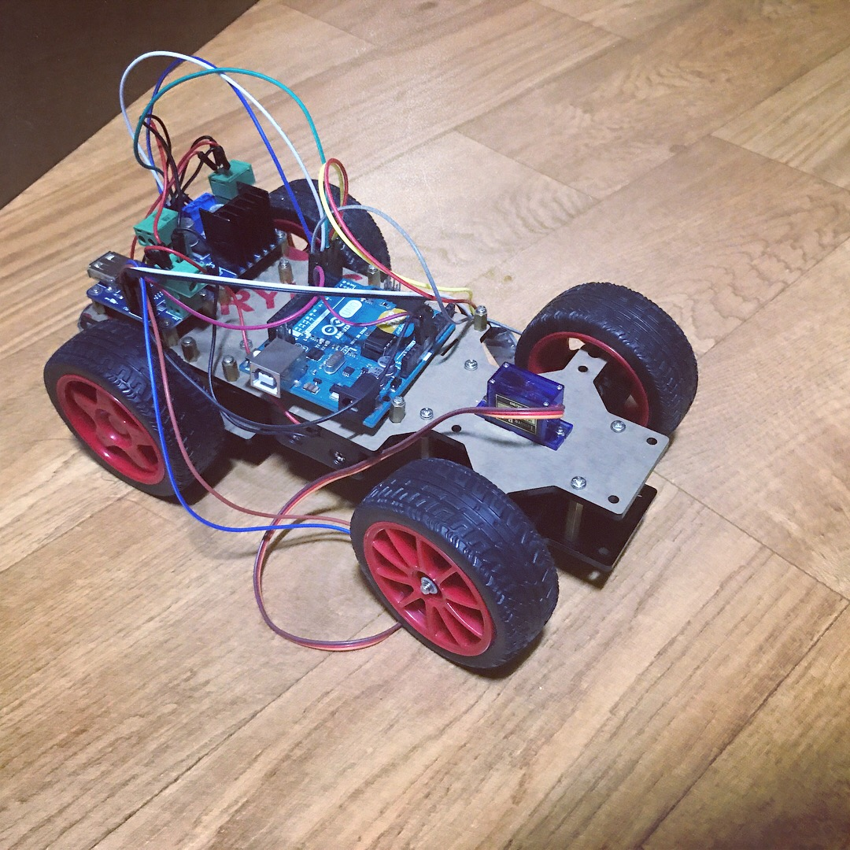
차량

Slide 4
계획
라즈베리와 블루투스 통신
영상처리 도전
앱 인벤터2 를 이용해 컨트롤러 어플 제작
차량 위 선정리 필요
블루투스 버퍼 문제 해결
차량이 전진 시 한쪽 방향으로 휘는 문제 해결
자이로 센서 부착

Slide 5
논의 거리
한이음 및 프로보노 물품 구매 항목
차량 완주 계획
가이드안 보강 방향

